Slide 1
Nationella spelformer
11 mot 11
Baserad på Svenska Fotbollförbundets spelarutbildningsplan
Notes:
Hälsa deltagarna välkomna och presentera dig själv.

Slide 2
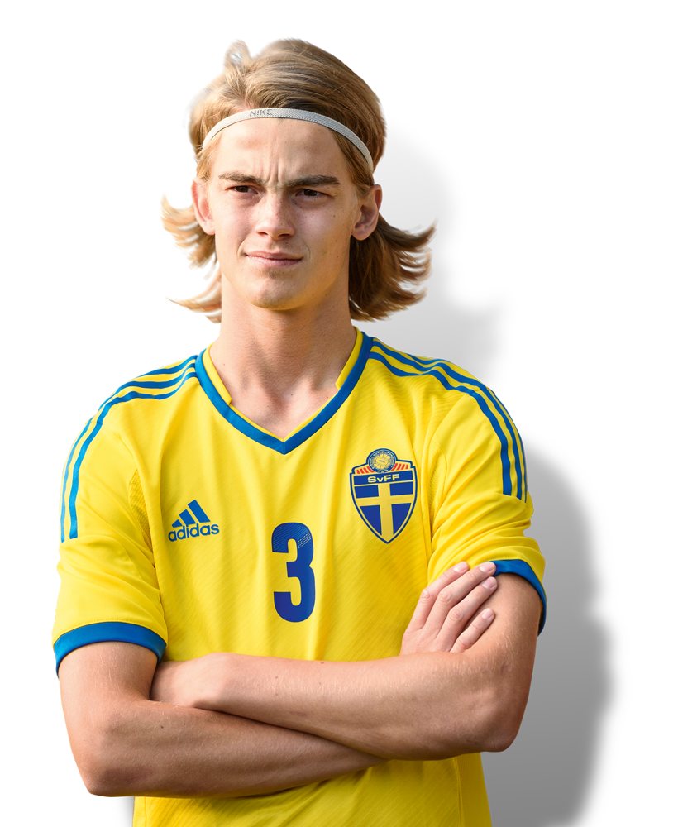
Presentation
Namn
Förening och lag
Notes:
Låt deltagarna kort presentera sig själva.

Slide 3
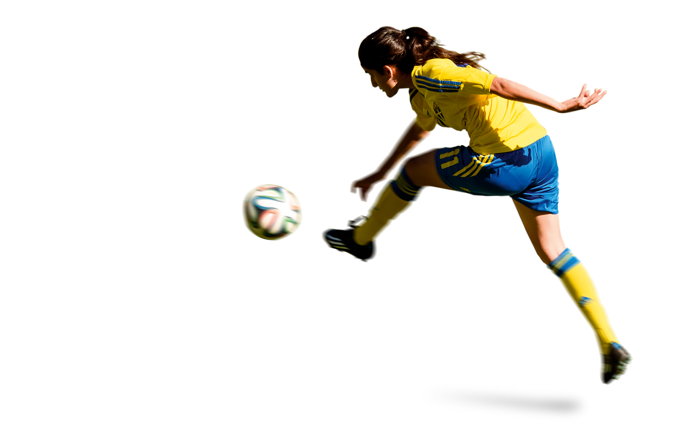
Dagordning
Helhet barn- och ungdomsfotboll
Nationell spelform 11 mot 11
  - Ledarskap
  - Match
  - Träning
  Sammanfattning
Notes:
Första delen handlar om helheten kring barn- och ungdomsfotboll men är riktad mot 11 mot 11.
Andra delen handlar specifikt om spelformen 11 mot 11 och dess innehåll enligt Spelarutbildningsplanen.

Slide 4



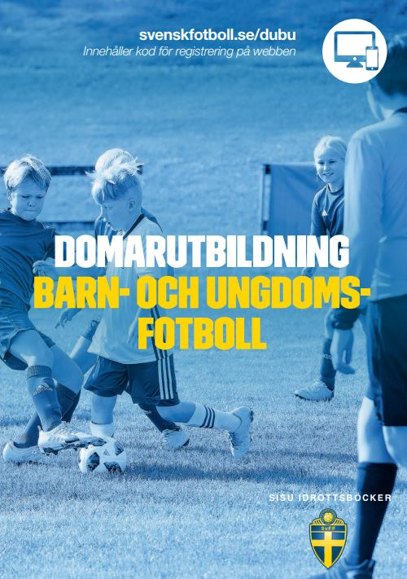

SvFF:s utbildningsmaterial
INRIKTNING
för barn- och ungdomsfotboll
VAD
HUR
som rekommenderas
som gäller
det implementeras
Fotbollens
spela, lek och lär
5 riktlinjer
Spelarutbildnings-plan
Tips för träning och match i spelformerna
Spelregler
5 nationella spelformer
Tränarutbildning
Leda laget
Domarutbildning
Leda matchen
Notes:
Fotbollens spela, lek och lär ligger som grund för all barn- och ungdomsfotboll i Sverige och baseras på fem riktlinjer.
Animering 1: Utifrån innehållet i FSLL har SvFF tagit fram en Spelarutbildningsplan (SUP) och Nationella Spelformer (SF). SUP är rekommendationer för att skapa bra lärande. Spelreglerna gäller i hela landet och delas upp i 5 spelformer.
Animering 2: Utifrån innehållet i FSLL, SUP och SF har SvFF skapat tränarutbildningar (TU) domarutbildningar. Här fördjupar sig tränare och domare i hur de jobbar praktiskt utifrån SUP och spelreglerna.

Slide 5


Fotbollens spela, lek och lär
I svensk barn- och ungdomsfotboll gäller:
Fotboll för alla
Barns och ungdomars villkor
Fokus på glädje, ansträngning och lärande
Hållbart idrottande
Fair Play
Fritt tillgängligt:
svenskfotboll.se/FSLL
Notes:
Låt deltagarna ta del av riktlinjerna.
Berätta att varje riktlinje har en flik med filmer på webbplatsen.
Visa film: hållbart idrottande – Motivation till fotboll genom livet
Webbmaterialet är fritt tillgängligt – kan användas på möten med föräldrar och spelare

Slide 6
Samtala och reflektera
Vad gör ni i ert lag för att spelarna ska behålla motivation för att spela fotboll?
Notes:
Låt deltagarna reflektera och ge varandra tips i små grupper (ca 4/grupp).
Förslag på svar:
- Var flexibel och skapa individuella lösningar utifrån varje spelares förutsättningar – tex antal träningar.
- Lyssna på spelarna.

Slide 7
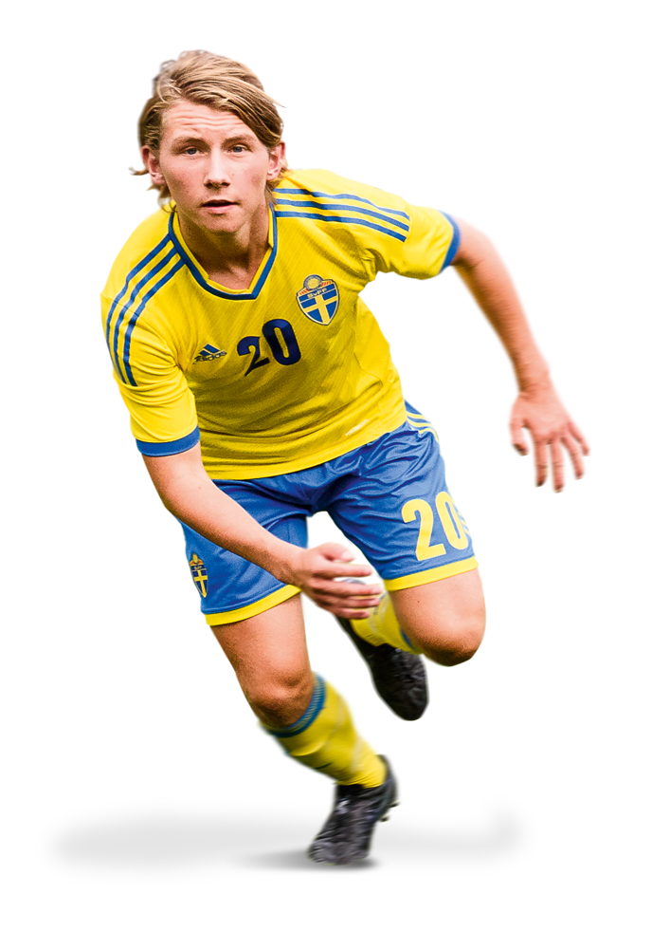
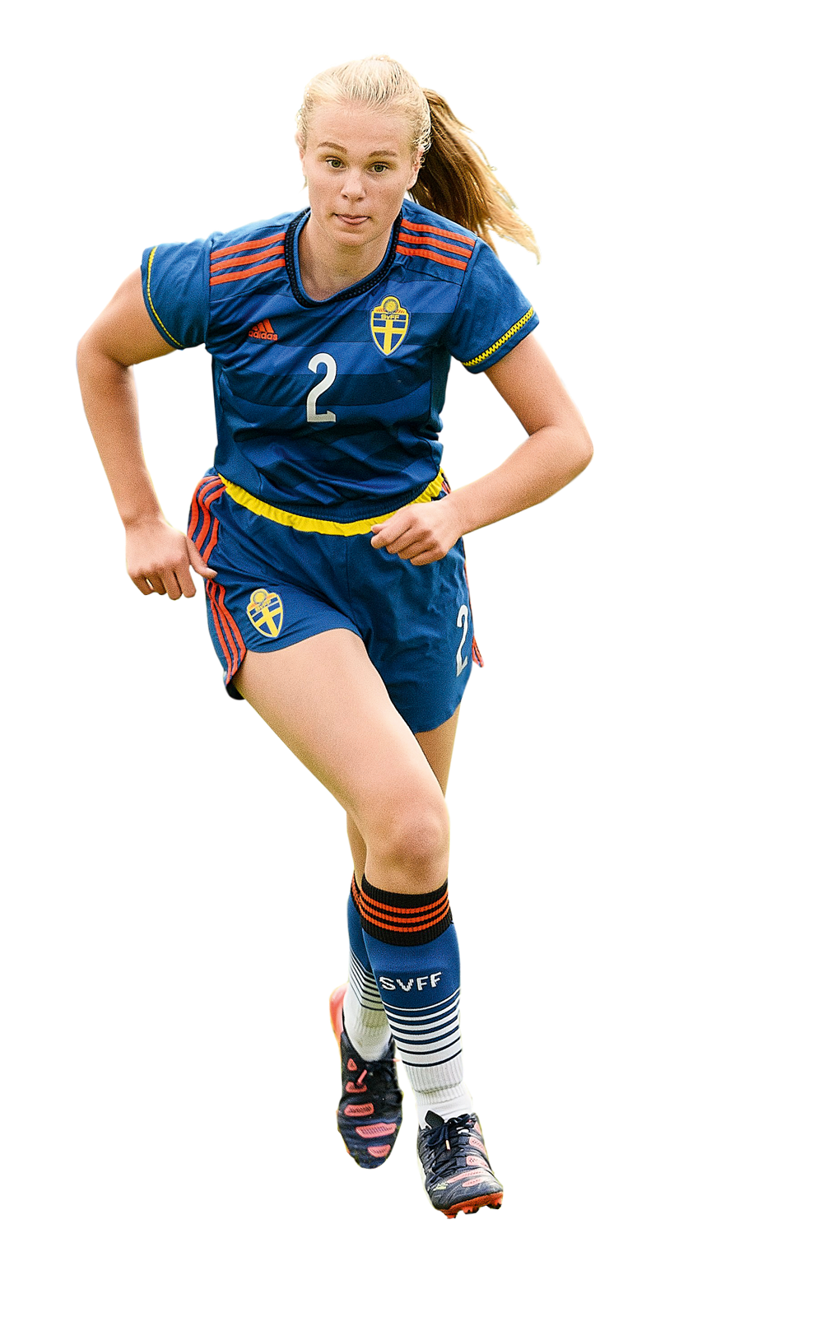
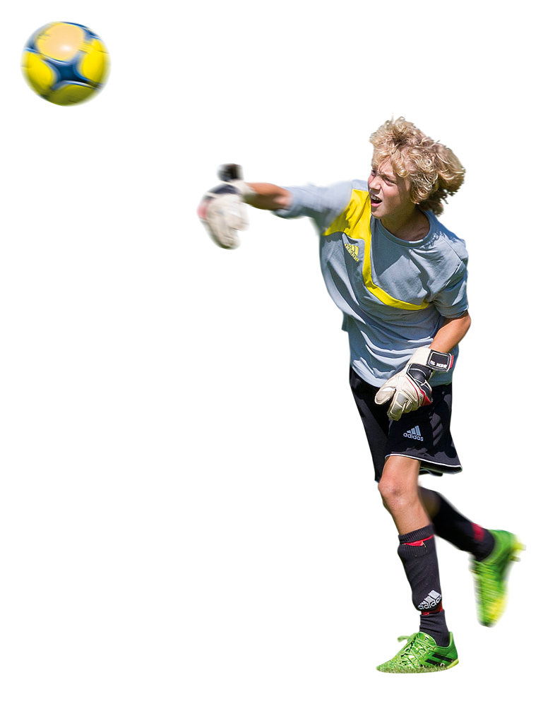
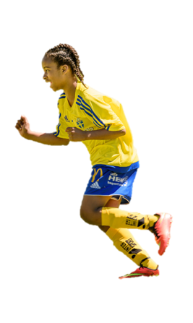
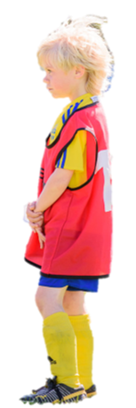
Spelarutbildningsplanen
Nationella spelformer
Föreningens struktur för långsiktig spelarutbildning
Vad spelarutbildningen bör innehålla i varje spelform
Samma regler i hela Sverige
11 mot 11
15- år
Kollektivt spel med hela laget
9 mot 9
13-14 år
Kollektivt spel med flera spelare
7 mot 7
10-12 år
Kollektivt spel med få spelare
5 mot 5
8-9 år
Spel med närmaste spelare
3 mot 3
6-7 år
Individuellt spel
Notes:
Poängtera även att Spelformerna och Spelarutbildningsplanen hänger ihop och båda syftar till att skapa bra spelarutbildning. Innehållet stegras succesivt och handlar om vad som bör prioriteras i träning och match i de olika spelformerna.

Slide 8
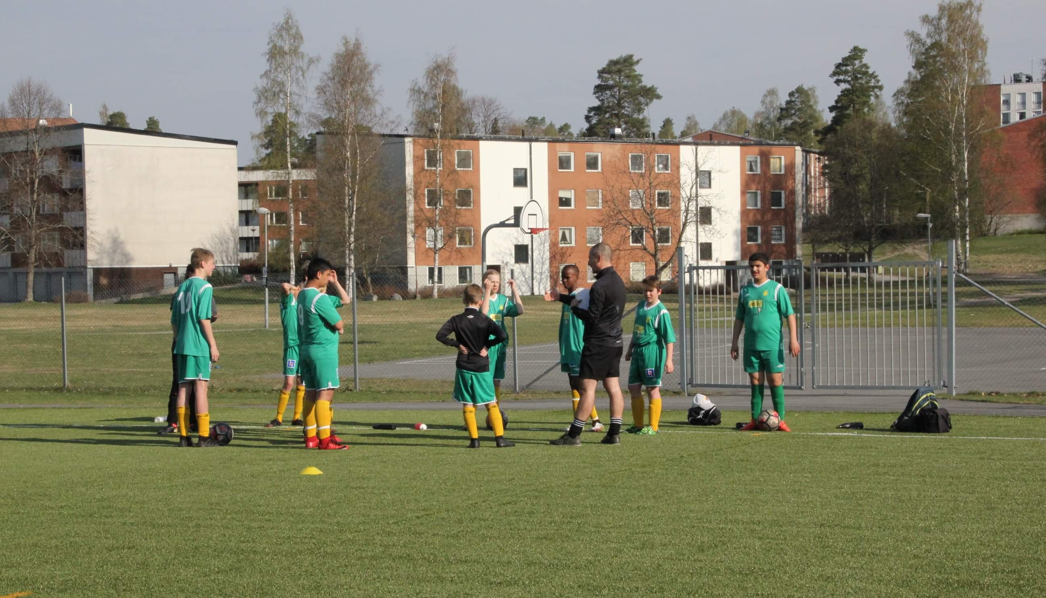
Ledarskap
Notes:
Berätta att ni nu byter avsnitt till ledarskap. Poängtera att miljön och ledarskapet är avgörande för spelarnas motivation. Utgå från att motivation uppstår i en god miljö – istället för att tänka att en del barn har motivation och andra inte.

Slide 9
Varför fortsätter ungdomar att spela fotboll?
Exempel
Det upplevs roligt att träna och spela matcher
Har kul tillsammans med andra i laget / kompisar finns i laget
Positiva relationer med tränare
Upplever att man utvecklas som spelare och människa
UPPLEVELSE
Spelarens motivation och utveckling
VÄLMÅENDE
Skador och hälsa
Skadeförebyggande träning
Tillräcklig vila och kost i relation till träning
Får stöd under rehabilitering
God psykisk hälsa
FÖRUTSÄTTNINGAR
Möjligheter att hålla på med fotboll
Ekonomiska förutsättningar
Möjligheter att ta sig till träningen
Aktiv inom flera idrotter
Föreningens möjligheter att ta hand om spelaren
Notes:
Baseras på studier på fotbollsspelare i Sverige (Ivarsson + Brusvik)
Förklaring till ringarna: Spelarens upplevelser kan sägas vara ”inre faktorer” och förutsättningar ”yttre faktorer”. Välmående, t.ex. skador är ett exempel som är mellan inre och yttre faktorer och har därför en egen kategori.

Slide 10
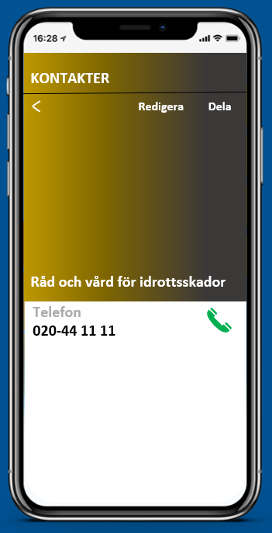
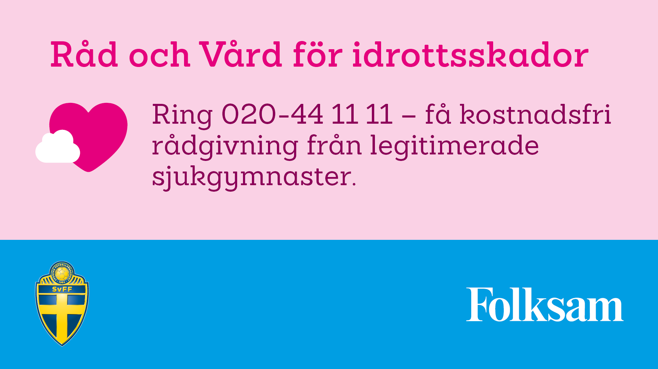
Avslutsprocessen
Börjar tvivla
Börjar fundera på andra aktiviteter
Bestämmer sig för att sluta
Skapar ny identitet
Tidsbrist
Skador
Slutar utvecklas
Träna på gym
Kompisar/partners
Berättar för tränaren
Fotbollsspelare
Hur kan du som ledare agera tidigt i avslutsprocessen?
Notes:
Förklara att det är en process att sluta spela fotboll.
Börja tvivla: Tex någon eller några negativa händelser gör att jag ifrågasätter om jag vill spela fotboll.
Börja fundera på andra aktiviteter: Vad kan jag göra istället för att spela fotboll?
Bestämmer sig för att sluta: I detta stadie är det svårt att hindra avslutsprocessen.
Skapar ny identitet: Jag identifierar mig inte längre som fotbollsspelare.
Animering 1: Samtala i små grupper eller i helgrupp: Fokusera på de första två stegen i avslutsprocessen och på att skapa individuella lösningar för utifrån varje spelares situation – låt alla spela match.
Animering 2: Se till att skadade spelare direkt tar kontakt med Råd & vård. Tjänsten är gratis. Låt deltagarna lägga in numret i mobilen.

Slide 11
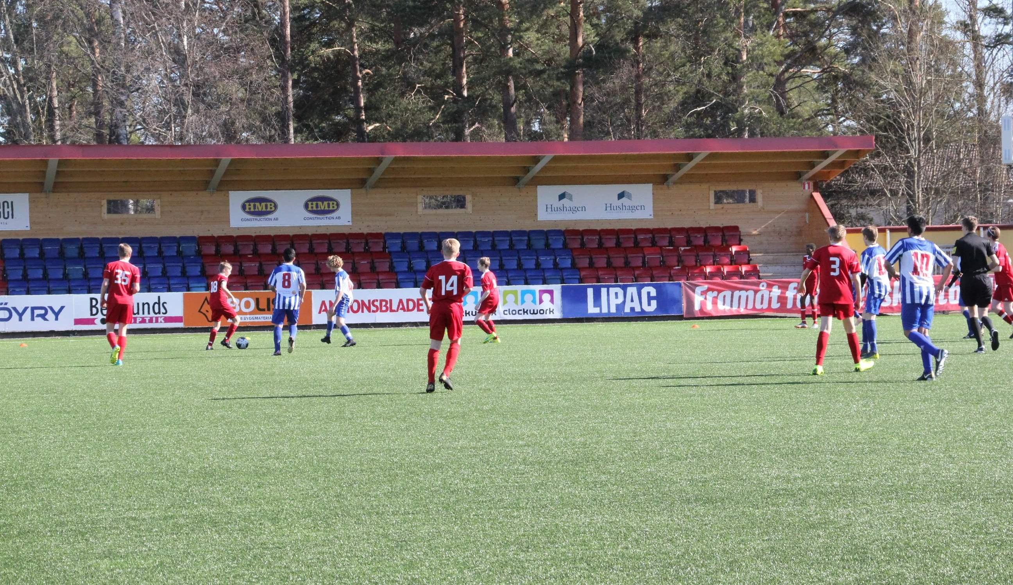
Match
Notes:
Berätta att ni nu byter avsnitt till match.

Slide 12
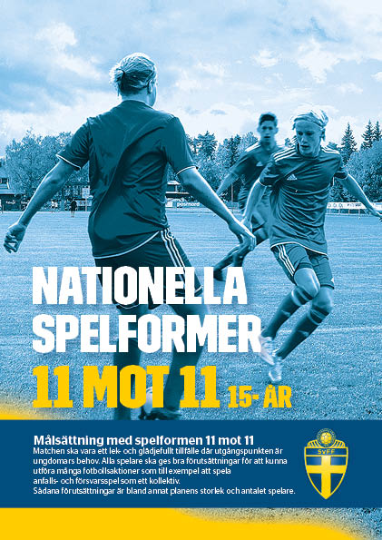
Spelformen 11 mot 11
 | Regler | Rekommendationer
Plan | 90-120 x 45-90 m | 105 x 65 m
Boll | Storlek 5 | Boll av god kvalité
Speltid | 2 x 40 min för 15-åringar 2 x 45 min för 16-19-åringar | Alla spelar minst halva matchen
Spelare | 11 på planen (inklusive målvakt) | 3 avbytare
Byten | Fria byten | Byten i spelavbrott
Fasta situationer | Avstånd 9,15 m Avstånd straff 11 m
  svenskfotboll.se/spelformer
Notes:
Förklara att reglerna gäller medan rekommendationerna inte är tvingande. Tex att ha 3 avbytare kanske inte alltid är möjligt eller lämpligt.
På svenskfotboll.se/spelformer finns det foldrar och regler att läsa eller ladda ner kostnadsfritt. Skriv gärna ut och ge till föräldrar.

Slide 13
Spelplanen 11 mot 11
 | Regler | Rekommendationer
Plan | 90-120 x 45-90 m | 105 x 65 m
Mål | 7,32 x 2,44 m
Straffområde | 40,32 x 16,5 m
7,32 m
105 m
2,44 m
40,32 m
65 m
16,5 m
Notes:
All 11 mot 11 fotboll spelas på samma planer och med samma mål som seniorfotbollen.
Att måtten innehåller decimaler beror på att de från början är framtagna i England i andra måttenheter än meter.

Slide 14
Spelet 11 mot 11
Omställning
Anfallsspel
Försvarsspel
Speluppbyggnad
Kontring
Återerövring av bollen
Förhindra speluppbyggnad
Komma till avslut och göra mål
Förhindra och rädda avslut
Notes:
Förklara att figuren gäller i all fotboll.
I spelformen 11 mot 11 bör spelarna kunna uppfatta vilket skede laget är i.
Visa film,´Komma till avslut och göra mål, 11 mot 11. – under spelet – spelets skeden
Visa fliken spelet i spelarutbildningsplanen för spelformen 9 mot 9. Förklara att det finns filmer under varje skede + filmerna under möjligheter i spelet som visar olika färdigheter och metoder.

Slide 15
Samtala och reflektera
Vilken formation spelar ni i ert lag?
Notes:
Samtala i små grupper (ca 4/grupp): Härled till filmen. MV delaktig + spelbredd

Slide 16
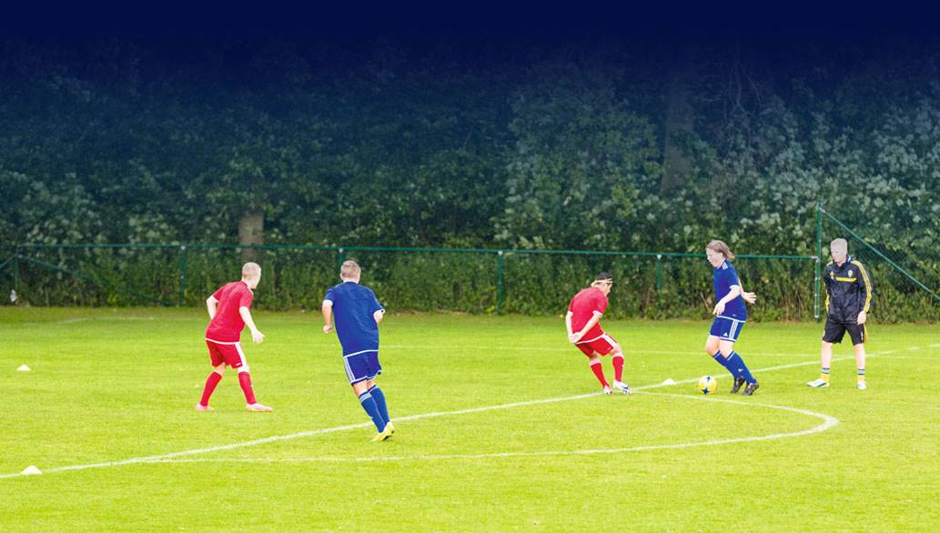
Träning
Notes:
Berätta att ni nu byter avsnitt till träning.

Slide 17

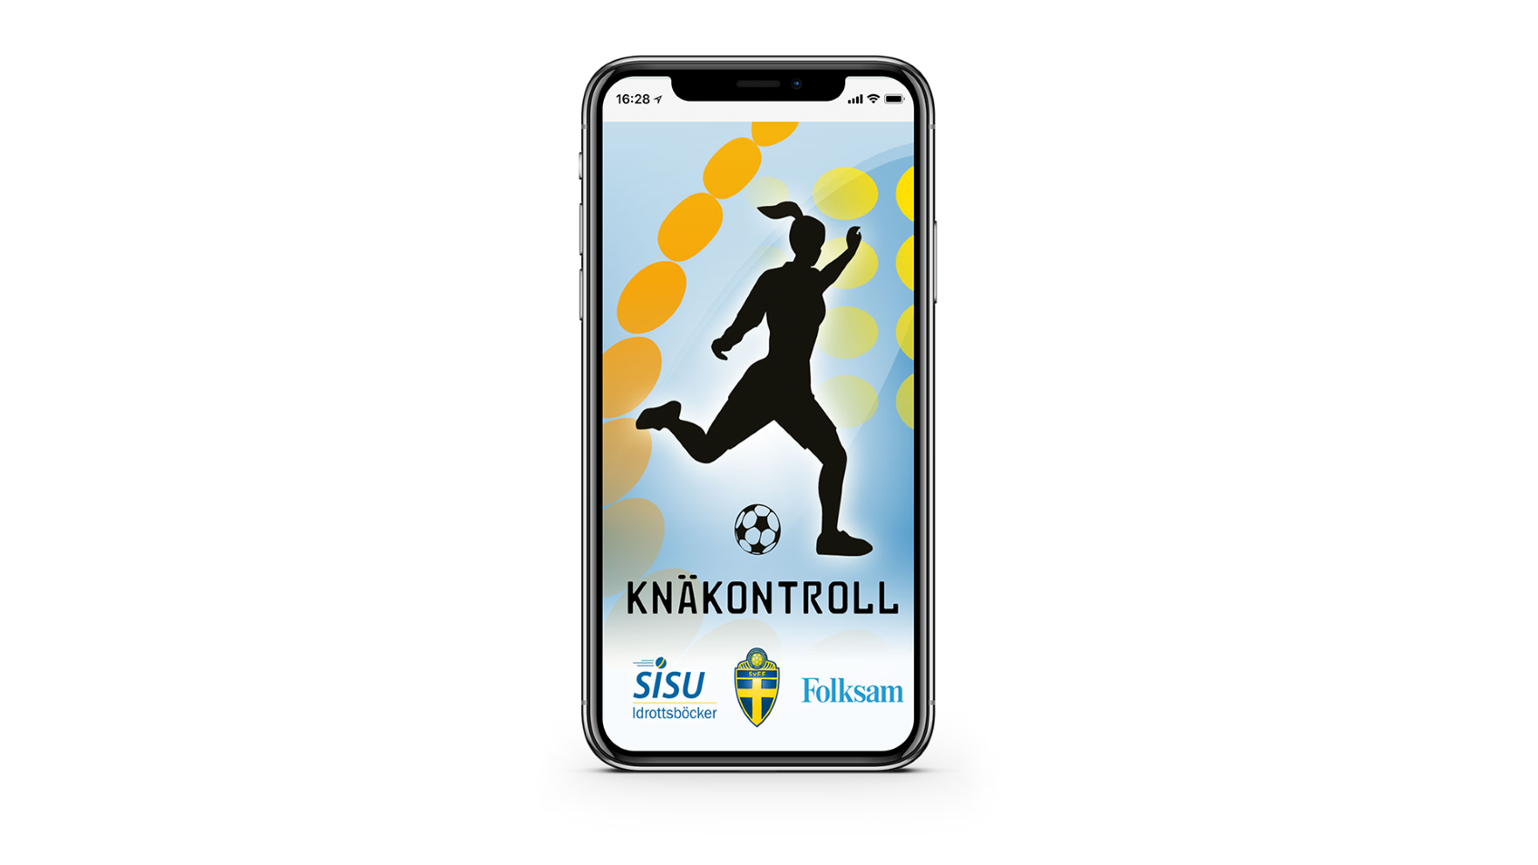
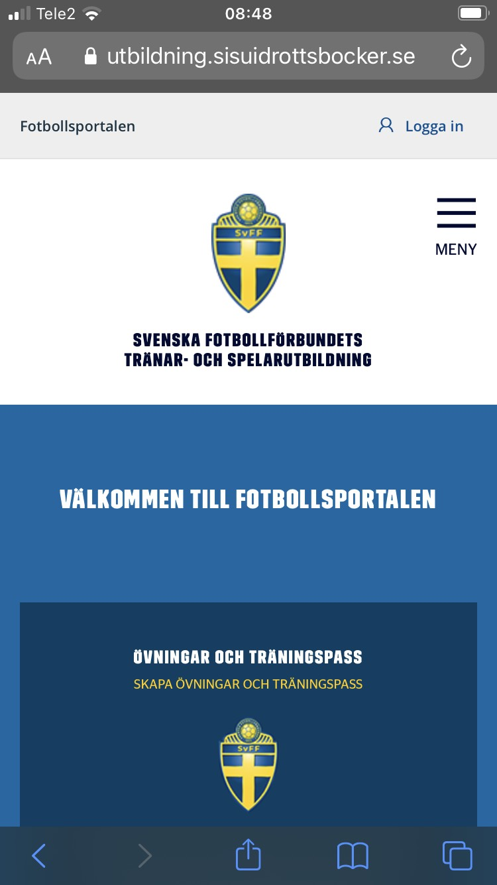
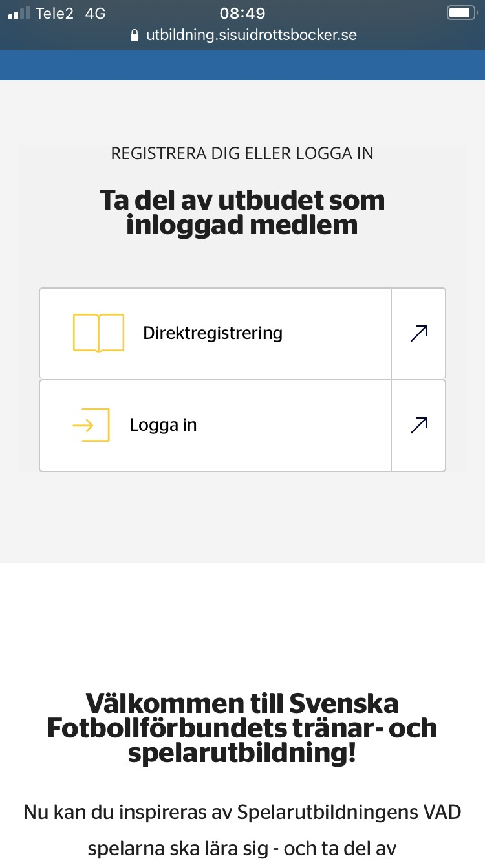
Exempelträningar
Scrolla
Redigera Dela
Del av spelarutbildningsplanen
Gratis att ta del av alla övningar - registrering krävs
www.svenskfotboll.se/ovningar
6 träningspass
  3-4 övningar/pass (målvaktsövningar till en del träningar)
  Fokus på ett skede per träning
  Använd även träningspassen från tidigare spelformer
  Övningar och träningspass
    Fler exempel
    Skapa eget
Registrera
Notes:
Nytt från oktober 2021 är att alla övningar är gratis om man har ett konto på fotbollsportalen (gratis registrering)
Animering 1: Visa hur deltagarna registrerar sig.
Animering 2: Uppmuntra deltagarna att fota bilden.
Visa sidan för träning på fotbollsportalen. Förklara att det finns exempelträningar för alla spelets skeden.
Visa träningspass, komma till avslut och göra mål, 11 mot 11. Inkl. övningarnas skisser, texter och filmer. Förklara att det är bra att variera ifall MV är med utespelarna eller tränar själva med MV-tränaren.
Visa även en fysövning förklara att övningarna kan läggas in under eller i samband med träning.

Slide 18
Tips till träning
1 ledare / 10 spelare
Variera antal spelare och storlek på ytor i övningar
Träna matchlikt och positionsanpassat
Fokus på fotbollsaktioner med hög fart och kraft
med vila emellan
Anpassa efter spelformen 11 mot 11
  Spelarutbildningsplanens innehåll
4
1
Nedvarvning
Färdighetsträning
3
Spelträning
Spelträning
del eller hel
2
Notes:
Många vuxna med tydlig rollfördelning ger förutsättningar att se alla.
Matchlik och positionsspecifik träning kan bla innebära att spelarna spelar i sin position även i träning.
Fotbollaktioner med hög fart och kraft behöver ske med vila emellan. Ta korta avbrott för att spelarna ska kunna ge allt när de kör.
Hänvisa sista punkten och träningsinnehållet till filmerna ni sett om spelet.

Slide 19
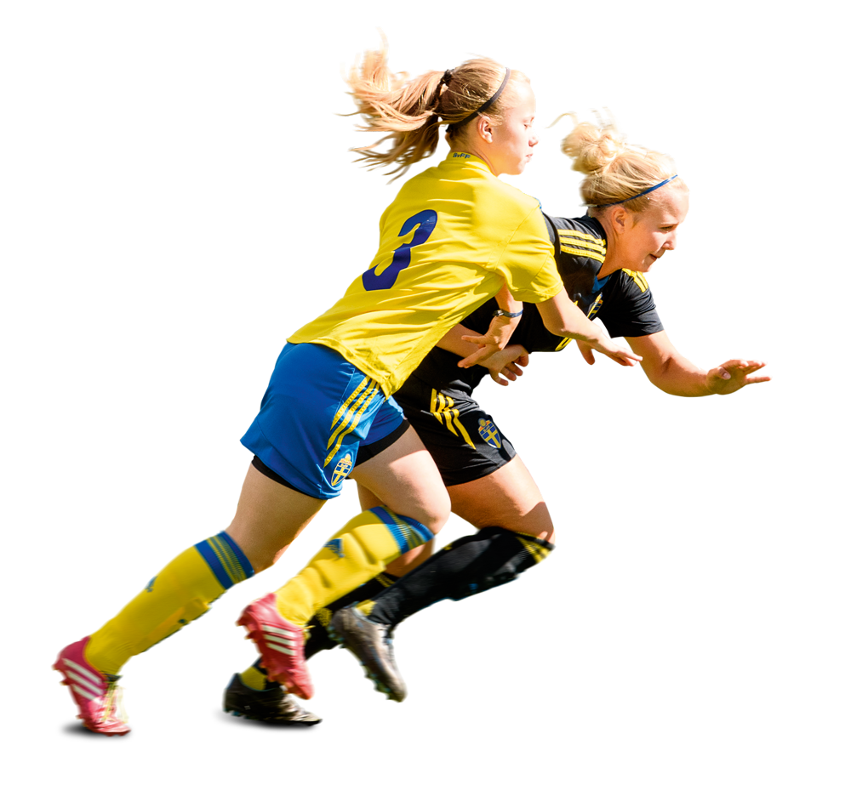
Samtala och reflektera
Vad gör ni i ert lag för att skapa träningar som är matchlika och positionsspecifika?
Notes:
Låt deltagarna komma med förslag på svar i små grupper.
Förslag på svar:
Rollfördelning tränare – vem gör vad, inklusive uppmärksamma målvakten?
Riktningsbestämda övningar, välj ytor på planen efter där det sker i match – tex spela i planens längdriktning. Låt spelarna vara i sina positioner på övningar.
Ställ om möjligt upp övningarna innan träningen.
Uppmuntra till att vara lösningsorienterad – hur kan utmaningar lösas som tex för få tränare, för lite bollar etc. Låt deltagarna tipsa varandra.

Slide 20
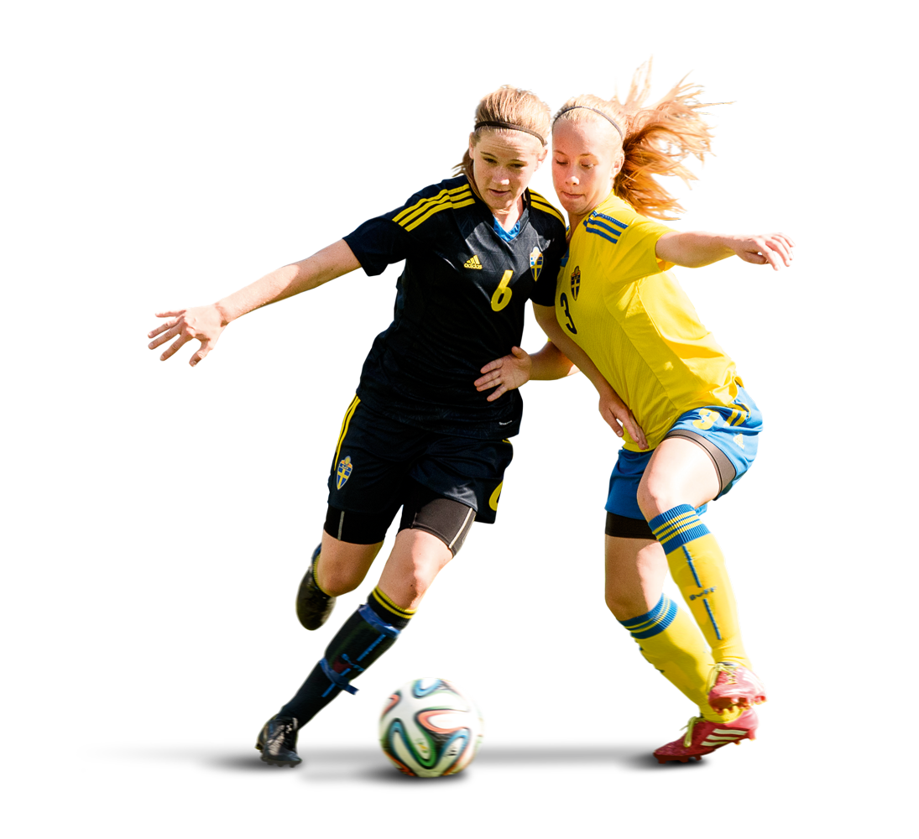
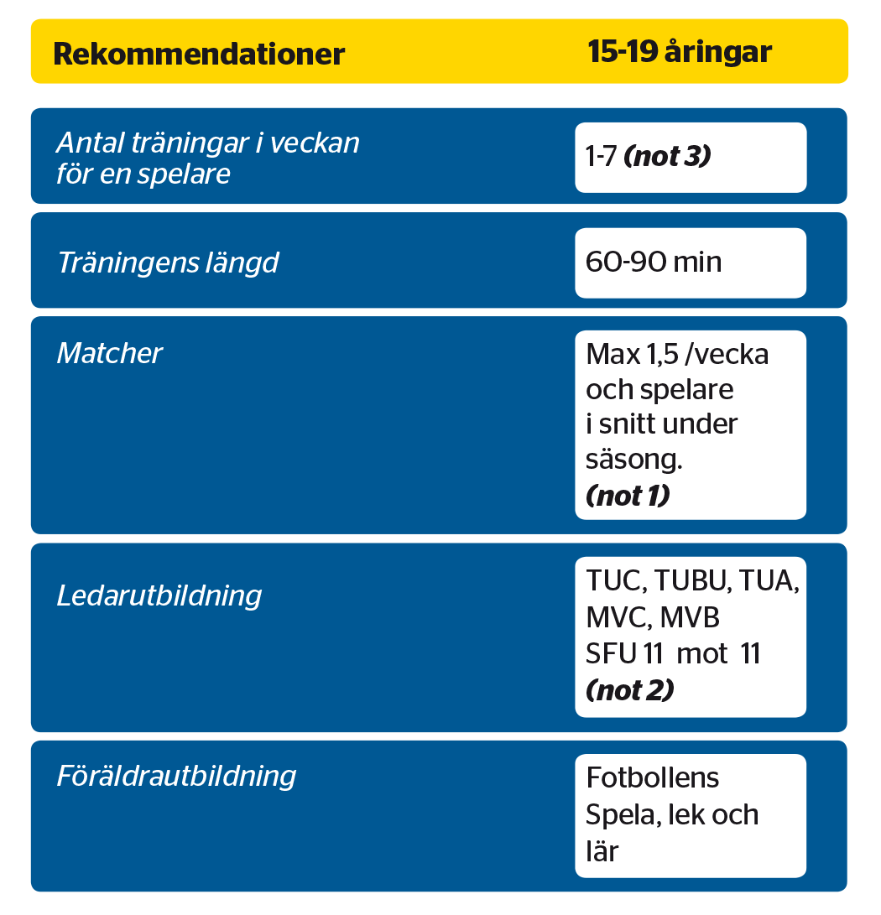
Not 1: Vid cuper med justerad speltid kan flera matcher spelas på kortare tid.
Not 2: TUC = Tränarutbildning C, TUBU = Tränarutbildning B Ungdom, TUA = Tränarutbildning A Ungdom, MVC = Målvaktstränarutbildning C, MVB = Målvaktstränarutbildning B, SFU = Nationella spelformsutbildningar
Not 3: Inklusive skolträningar och andra idrotter.
Notes:
Sträva efter att ge utrymme för individuella önskemål. T.ex. vad gäller antal träningar.
Tänk på spelares totala belastning. Var särskilt uppmärksam på dubbelidrottare eller spelare som har fotboll i skolan.
Var försiktig med spelare som spelar i flera lag. Sträva efter att spelarna inte snittar mer än 1,5 match per vecka.

Slide 21
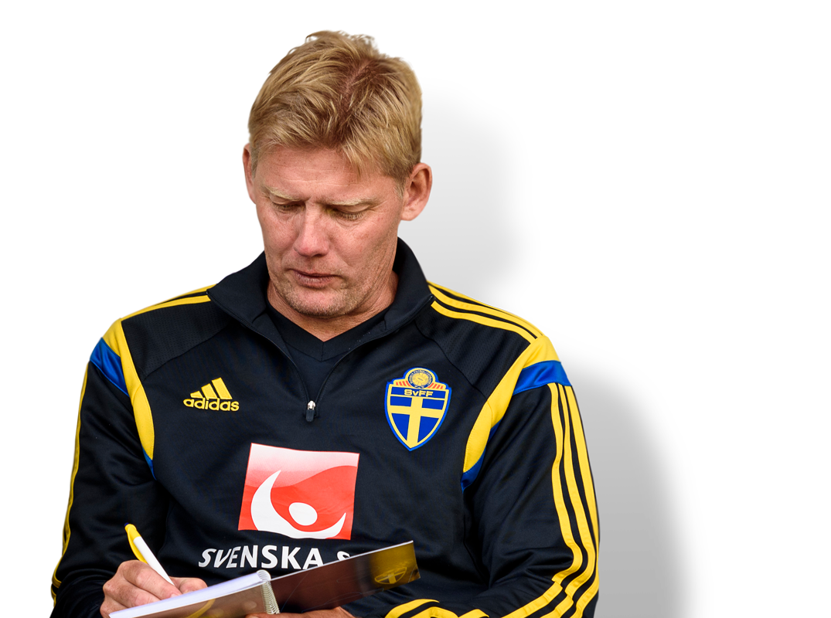
Sammanfattning
Visa filmen spelformen 11 mot 11
Notes:
Visa film: Spelformen 11 mot 11.
Uppmuntra deltagarna att reflektera över hur de ska arbeta i sitt lag under säsongen.

Slide 22
Svenska Fotbollförbundet
Fotbollsportalen
Samlingsplats för all tränar- och spelarutbildning i svensk fotboll
Filmer från utbildningen finns bakom inloggning på spelarutbildningsplanen
Bok + inloggning ingår i TU C
svenskfotboll.se/utbildning
Spelformer och regler
Informationsfoldrar
Frågor och svar
svenskfotboll.se/spelformer
Notes:
Förklara var deltagarna hittar de olika materialen. Materialen ingår i TUC samt kan köpas på fotbollsportalen.

Slide 23
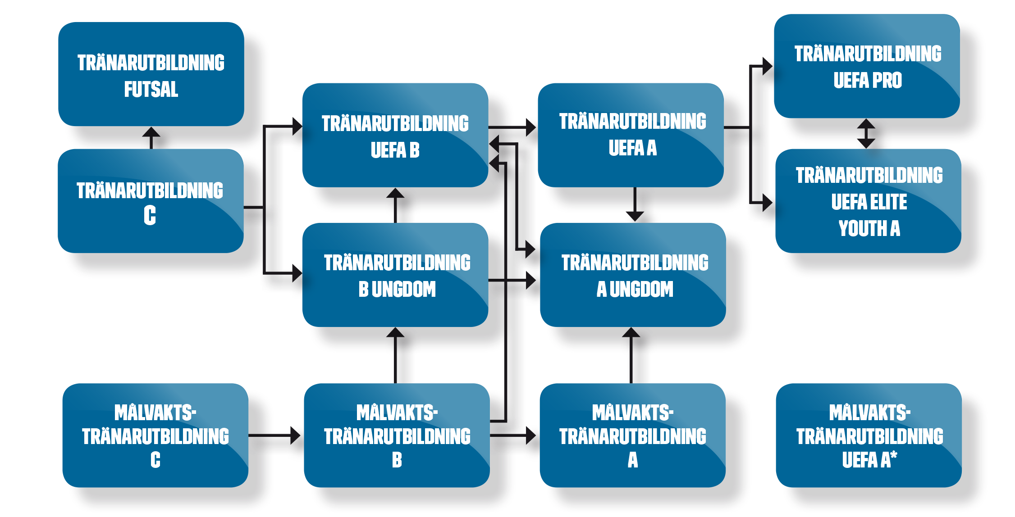
Tränarutbildning
Tränarens individuella kompetensutveckling
Hur träningar och matcher bedrivs
Progressionen
A-nivå
Problematisera
Utmana deltagarnas lösningar
B-nivå
Fördjupning
Utveckla egna idéer
C-nivå
Grunderna
Lära sig hitta och använda material
  aktiva.svenskfotboll.se/tranare/tranarutbildning
Notes:
I spelformen 11 mot 11 bör ledare gå tränarutbildning C och B Ungdom om detta inte redan har skett.
För ledare som har gått Tränarutbildning B Ungdom är det lämpligt att gå vidare med Tränarutbildning A Ungdom under denna spelform.
Det rekommenderas att minst någon ledare går Målvaktstränarutbildning C och gärna Målvaktstränarutbildning B.
TU C består av 2 heldagar med hemuppgifter emellan.
TUBU består av 4 heldagar med förförståelse för kursen innan och hemuppgifter emellan (Förförståelse - 2 dagar – hemuppgifter – 2 dagar).
TUAU består av 4 heldagar med hemuppgifter både före och efter tillfälle 1 (hemuppgifter – 2 dagar – hemuppgifter – 2 dagar).
Tryck på att det är viktigt att gå tränarutbildning för att på bästa sätt kunna skapa bra verksamhet för ungdomarna. Spelformsutbildningarna är endast ett komplement till tränarutbildning.
Visa progressionen och hänvisa till hemsidan för detaljer.

Slide 24
Distrikt
Tränarutbildning
Lägg in länk till distriktets sida för TU
Kontaktperson tränarutbildning i distriktet med telefon och E-post
Spelarutbildningsplan
Kontaktperson spelarutbildningsplan/spelformer i distriktet med telefon och E-post
Notes:
Varje distrikt lägger in sina uppgifter och upplägg.

Slide 25
Tack för uppmärksamheten!
Lycka till med säsongen och välkomna på tränarutbildning
Notes:
Tacka för det visade intresset och önska alla lycka till med säsongen.

